Slide 1











Slide 2






Slide 3

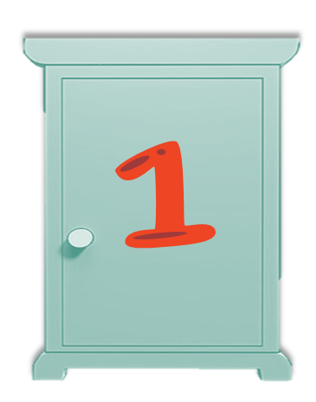
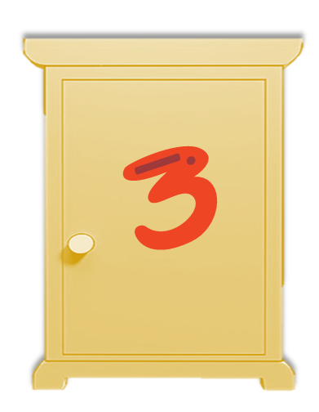



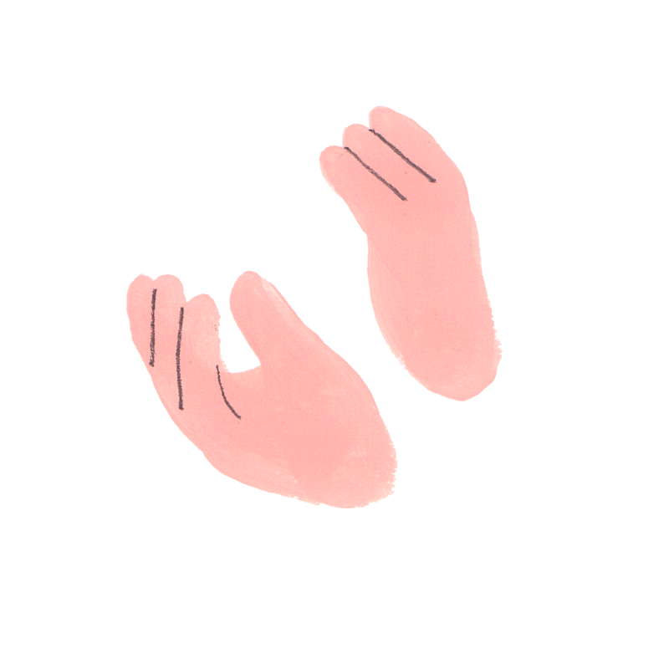
DIỆU HIỀN

Slide 4


Một phần bảy được viết là:
A. $\frac{7}{1}$
B. $\frac{1}{7}$

Slide 5

Đọc phân số sau: $\frac{1}{5}$
A. Năm phần một
B. Một phần năm

Slide 6

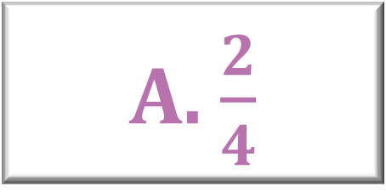
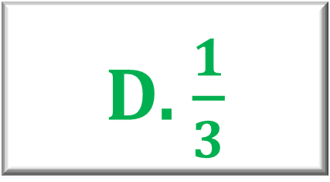
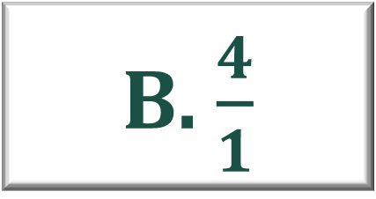
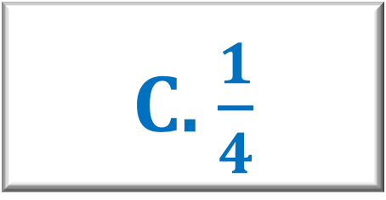
Chọn đáp án đúng:
A. $\frac{2}{4}$
B. $\frac{4}{1}$
C. $\frac{1}{4}$
D. $\frac{1}{3}$

Slide 7



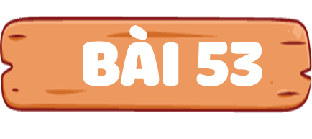



Slide 8










Slide 9

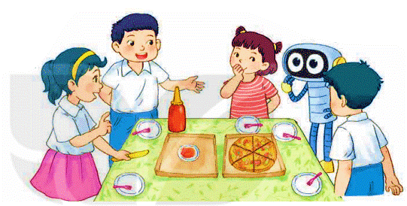
Mình đã chia cái bánh thành 6 phần bằng nhau, mỗi bạn lấy một phần nhé!
Ưu tiên em Mi được 2 phần nhé!

Slide 10
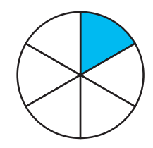
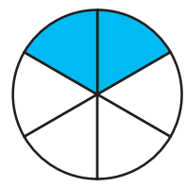
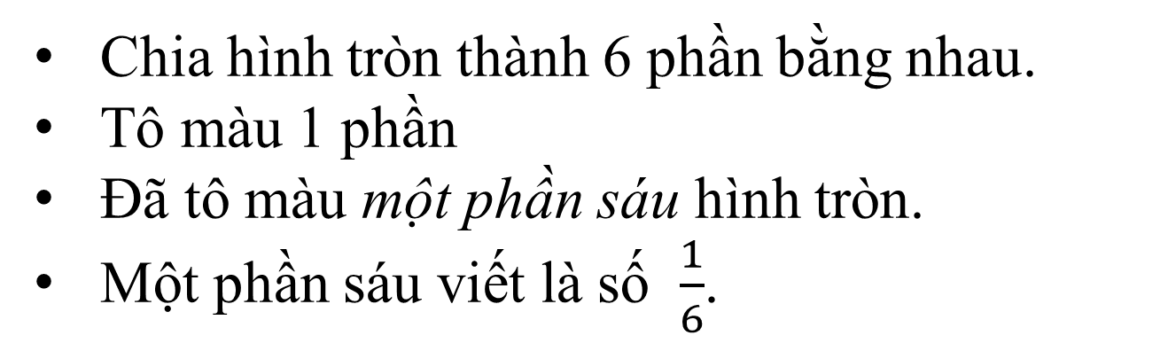
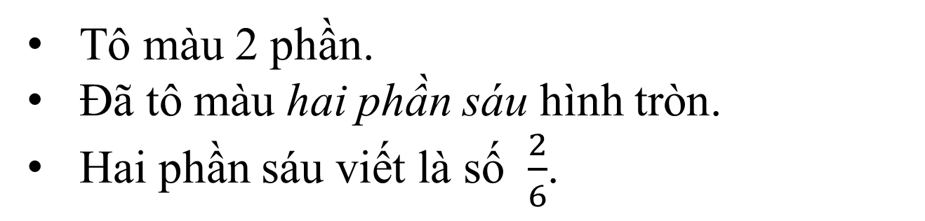
Chia hình tròn thành 6 phần bằng nhau.
Tô màu 1 phần
Đã tô màu một phần sáu hình tròn.
Một phần sáu viết là số $\frac{1}{6}$.
Tô màu 2 phần.
Đã tô màu hai phần sáu hình tròn.
Hai phần sáu viết là số $\frac{2}{6}$.

Slide 11
Tử số
1
6
Mẫu số

Slide 12

$\frac{1}{6}$ và $\frac{2}{6}$ là những phân số.
Phân số $\frac{2}{6}$ có: 2 là tử số, chỉ số phần đã tô màu, 6 là mẫu số, chỉ số phần bằng nhau của cả hình tròn.
Mỗi phân số đều có tử số và mẫu số. Tử số là số tự nhiên viết trên gạch ngang, mẫu số là số tự nhiên khác 0 viết dưới gạch ngang.

Slide 13
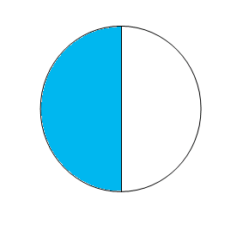
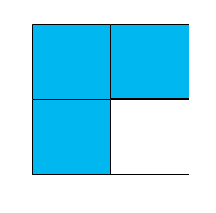
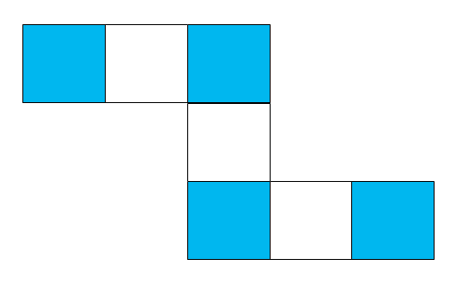
Ví dụ:
Viết rồi đọc phân số chỉ phần đã tô màu trong mỗi hình dưới đây:
Hình 1
Hình 2
Hình 3
Viết:
Viết:
Viết:
Đọc: một phần hai
Đọc: ba phần tư
Đọc: bốn phần bảy

Slide 14


Slide 15
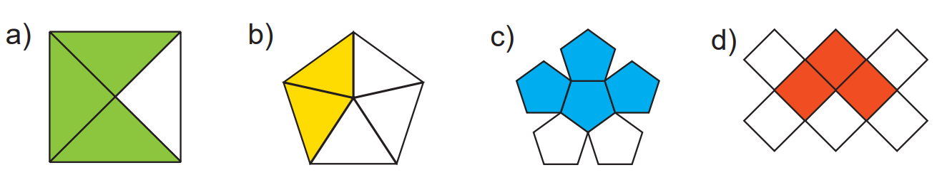
1. Viết phân số chỉ phần đã tô màu trong mỗi hình sau.
3
2
4
3
4
5
6
8

Slide 16
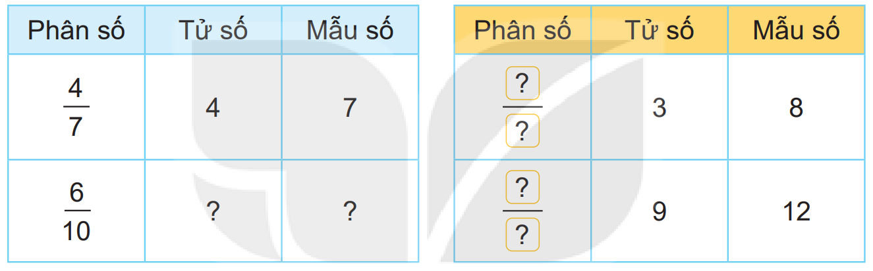
2. Số?
3
8
9
6
10
12

Slide 17
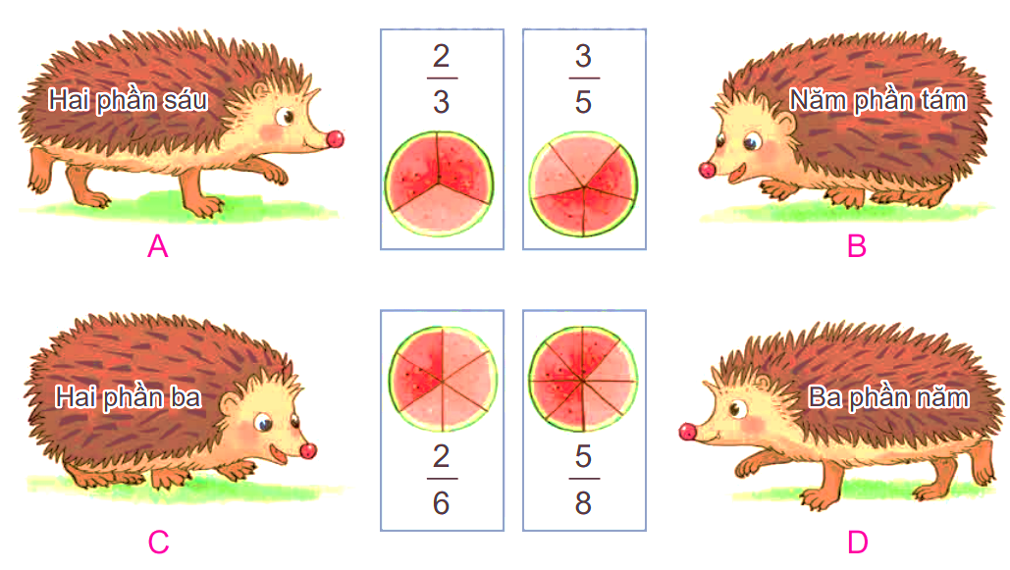
3. Chọn phân số phù hợp với cách đọc của phân số đó.

Slide 18


Slide 19


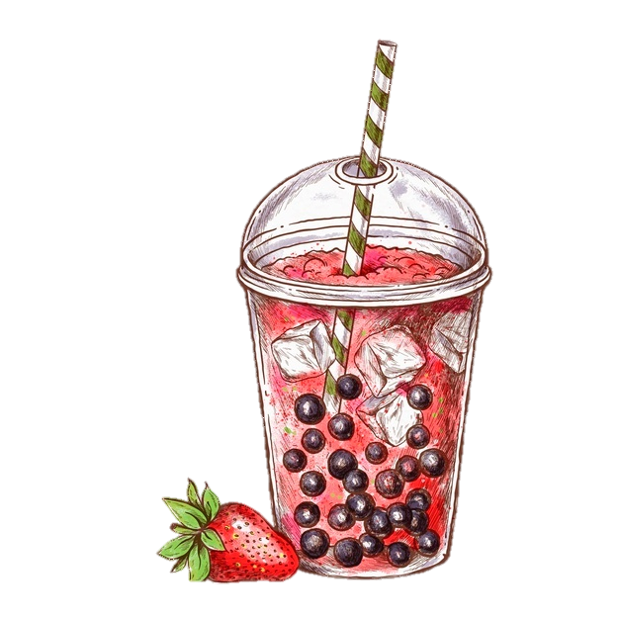
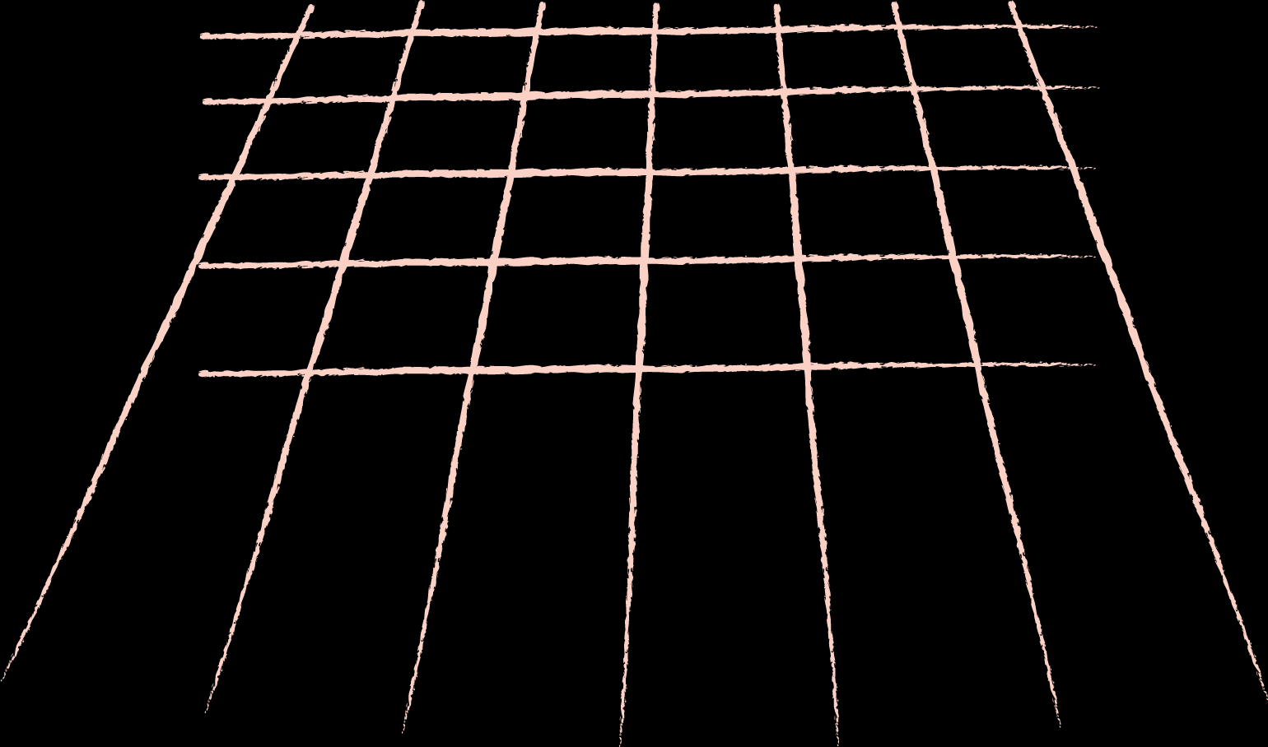





1
1
Cùng chuẩn bị nguyên liệu để làm ra những li trà sữa ngọt ngào nhé

Slide 20


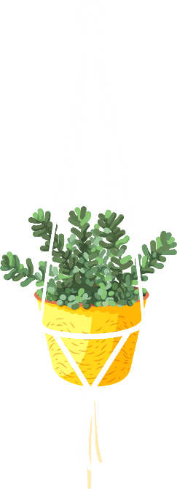






Viết các phân số sau:
$$\frac{\text{4}}{\text{5}}$$
$$\frac{\text{5}}{\text{8}}$$
$$\frac{\text{9}}{\text{10}}$$
$$\frac{\text{13}}{\text{15}}$$
Bốn phần năm
Năm phần tám
Chín phần mười
Mười ba phần mười lăm

Slide 21





















Slide 22


Dặn dò
Design Hương Thảo – Zalo 0972115126

Slide 23



